Slide 1
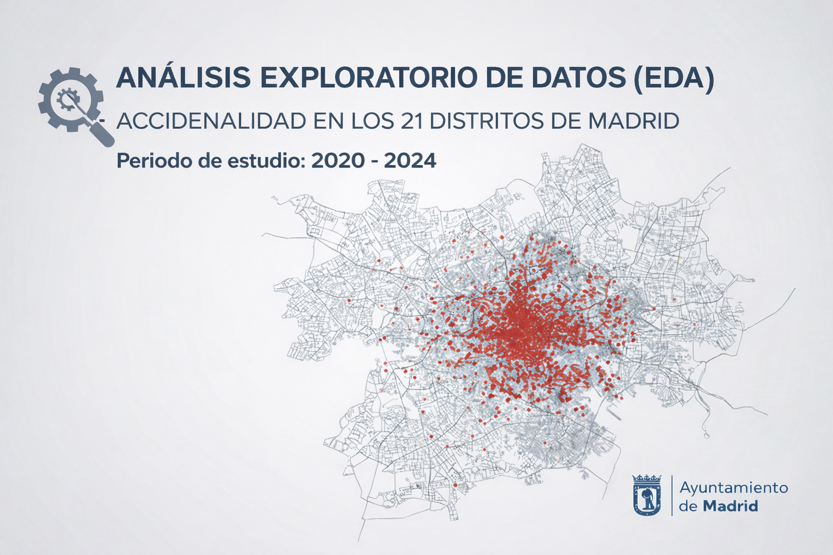
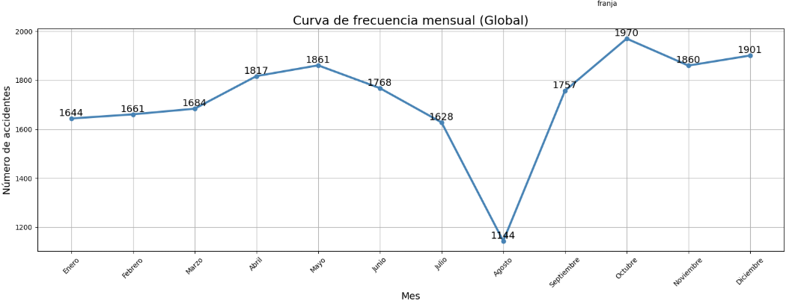
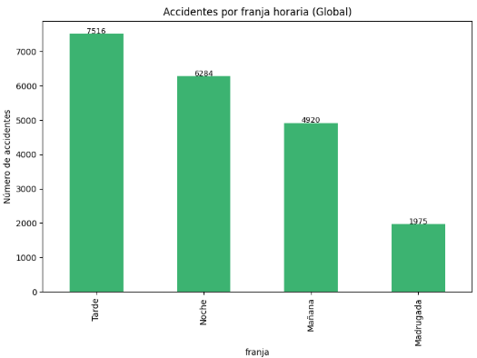
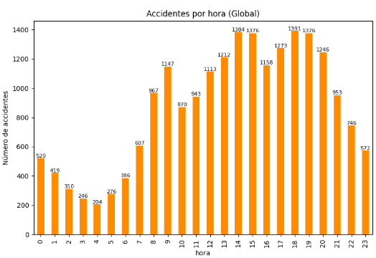

Slide 2

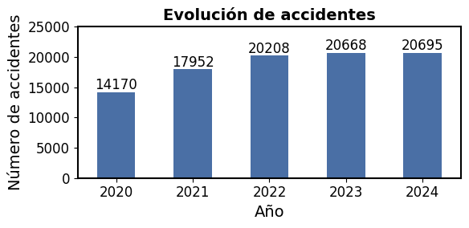

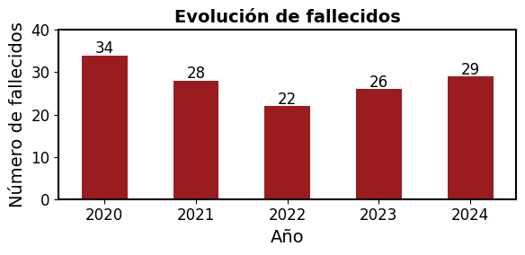
Introducción y objetivos
Contexto accidentalidad en Madrid (2020-2024):
Objetivo general: Identificar los factores clave que influyen en la siniestralidad y gravedad de los accidentes intraurbanos de la Ciudad de Madrid.
COVID
Objetivos específicos:
Analizar la accidentalidad y su gravedad según tiempo, lugar, personas y otros factores.
Identificar patrones y relaciones entre variables mediante análisis bivariante y multivariante
Extraer conclusiones y recomendaciones de prevención.
Notes:
Desde el año 2020, la Policia Municipal ha registrado de una forma ordenada en dasasets datos de todas las persona implicadas en los accidentes intraurbanos de la ciudad de Madrid. Si bien en 2020 y 2021 el nuúmero de accidentes fue notablemente inferior debido al COVID, Se puede observar que en los últimos 3 años se han registrado por encima de 20000 accidentes y que el número de siniestros y fallecidos ha aumentado ligeramente. La ciudad de Madrid pretende reducir la accidentalidad y nos ha contratado para realizar un análisis exploratorio de sus datasets. Así pues, el objetivo general de este eda es entificar los factores clave que influyen en la siniestralidad y gravedad de los accidentes. Y como objetivos específicos se plantean: (i) analizar la

Slide 3
Descripción, procesado y limpieza de datos
Limpieza de datos:
Dimensiones: 19 campos y > 30000 registros
Eliminación de duplicados (Keep = “first”)
Unificación formato y sustitución de valores nulos
Modificación de variables categóricas: p ej.: lesividad (simplificado)
Creación de nuevas variables: fecha_hora, franja_horaria y grado_lesividad
Eliminación de columnas innecesarias; p. ej.: cod_distrito y cod_lesividad
🕒 Variables temporales
🌍 Variables geográficas
Fecha: Mes, día, hora
Franja horaria
Distrito (21 en total)
Coordenadas x e y
Lesividad
👥 Variables demográficas
⚙️ Otros factores
Rango de edad
Tipo persona
Sexo
Tipo de vehículo
Tipo de accidente
Estado meteorológico
Consumo de alcohol
Notes:
En primer lugar, hemos procedido ha la limpieza de los datos de la siguiente forma:
Eliminación de duplicados (campos con valor “desconocido”), unificación formato, modificación de variables categóricas, creación de nuevas variables y eliminación de columnas innecesarias. Tras la limpieza las dimensiones de todos los datasets han sido las siguientes: 16 campos y + de 30000 registros.
Tras limpiarlos los dimensiones de los datasets son las siguientes: 16 campos y más de 30000 registros. Para realizar el análisis de un forma sistemática las variables se han agrupado en temporales, geográficas y demográficas y otros factores.

Slide 4
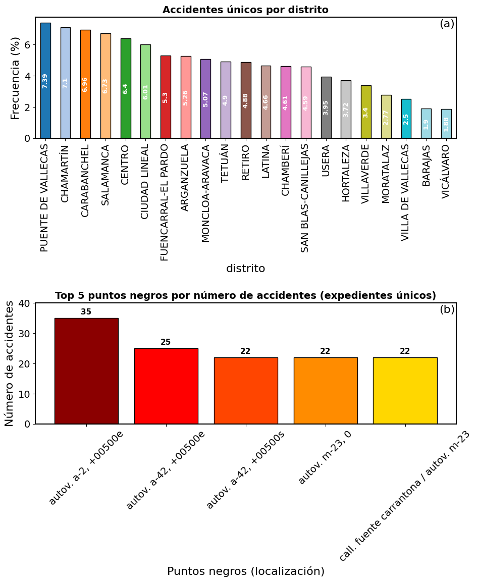
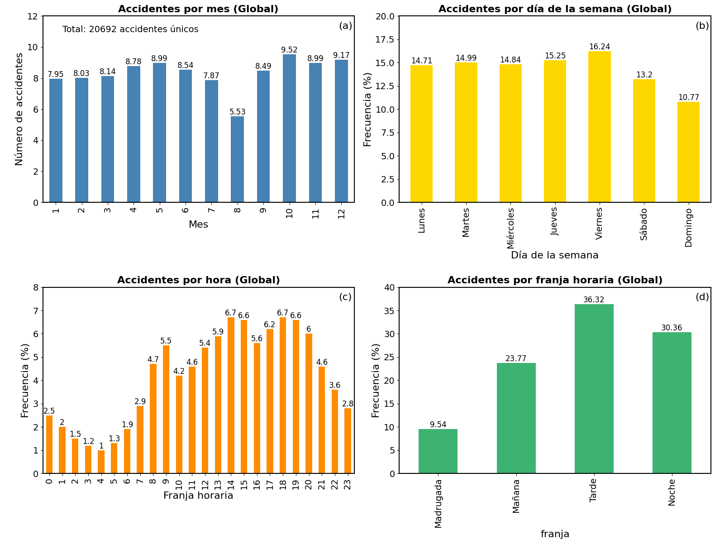
Análisis univariante (año 2024)
Top 5 distritos con más accidentes:
Notes:
Los meses de otoño son los que presentan mayor frecuencia de accidentes.

Slide 5
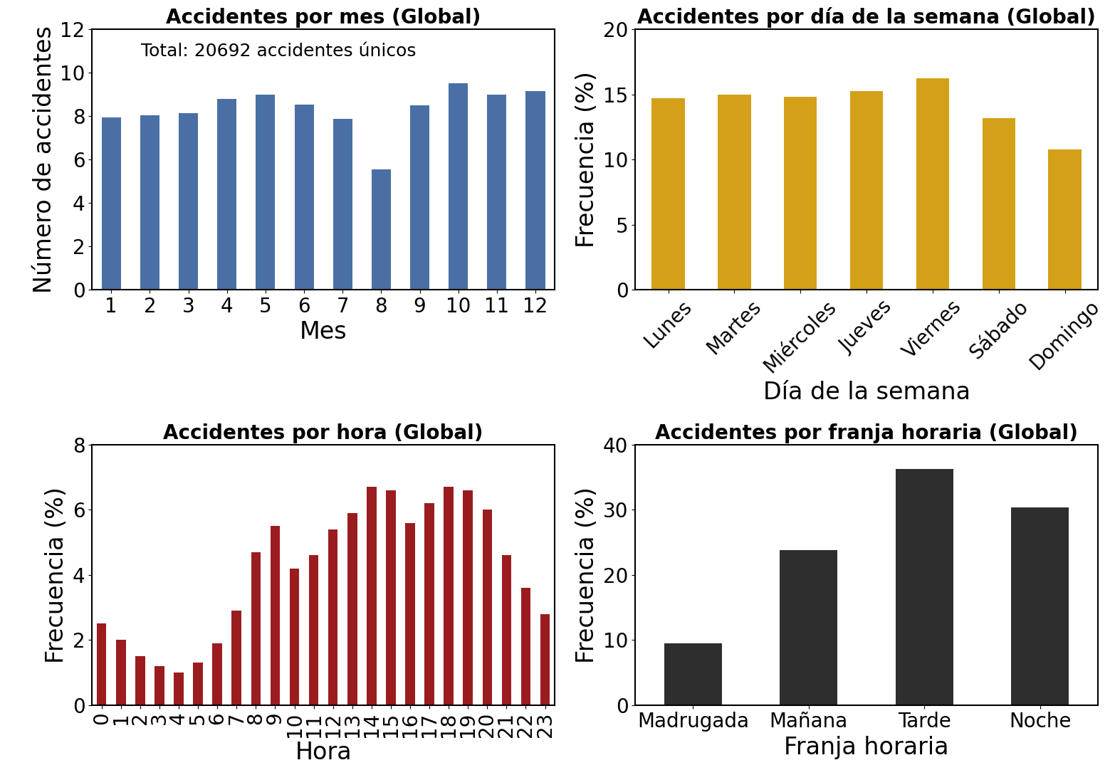
Análisis univariante (año 2024)
🕒 Variables temporales:
🌍 Variables geográficas:
Top 5 distritos con más accidentes:
PUENTE DE VALLECAS (7.4%)
CHAMARTÍN (7.1%)
CARABANCHEL (7.0%)
SALAMANCA (6.7%)
CENTRO (6.4%)
Top 5 puntos negros (localizaciones):
Autov. A-2 (salida este)
Autov. A-42 (salida este)
Autov. A-42 (salida sur)
Autov. M-23 (salida 0)
Autovía M-23 / Fuente Carrantona

Slide 6
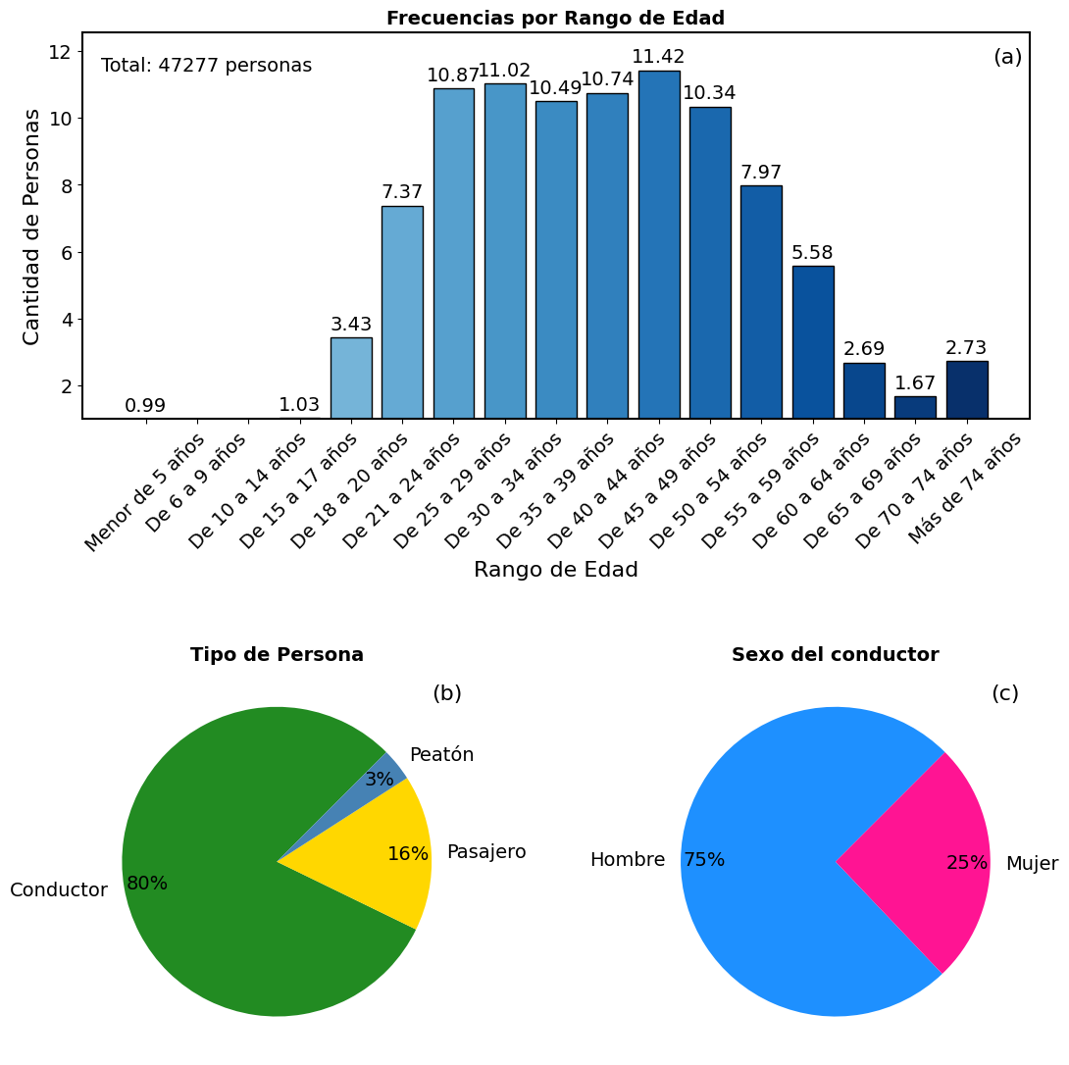
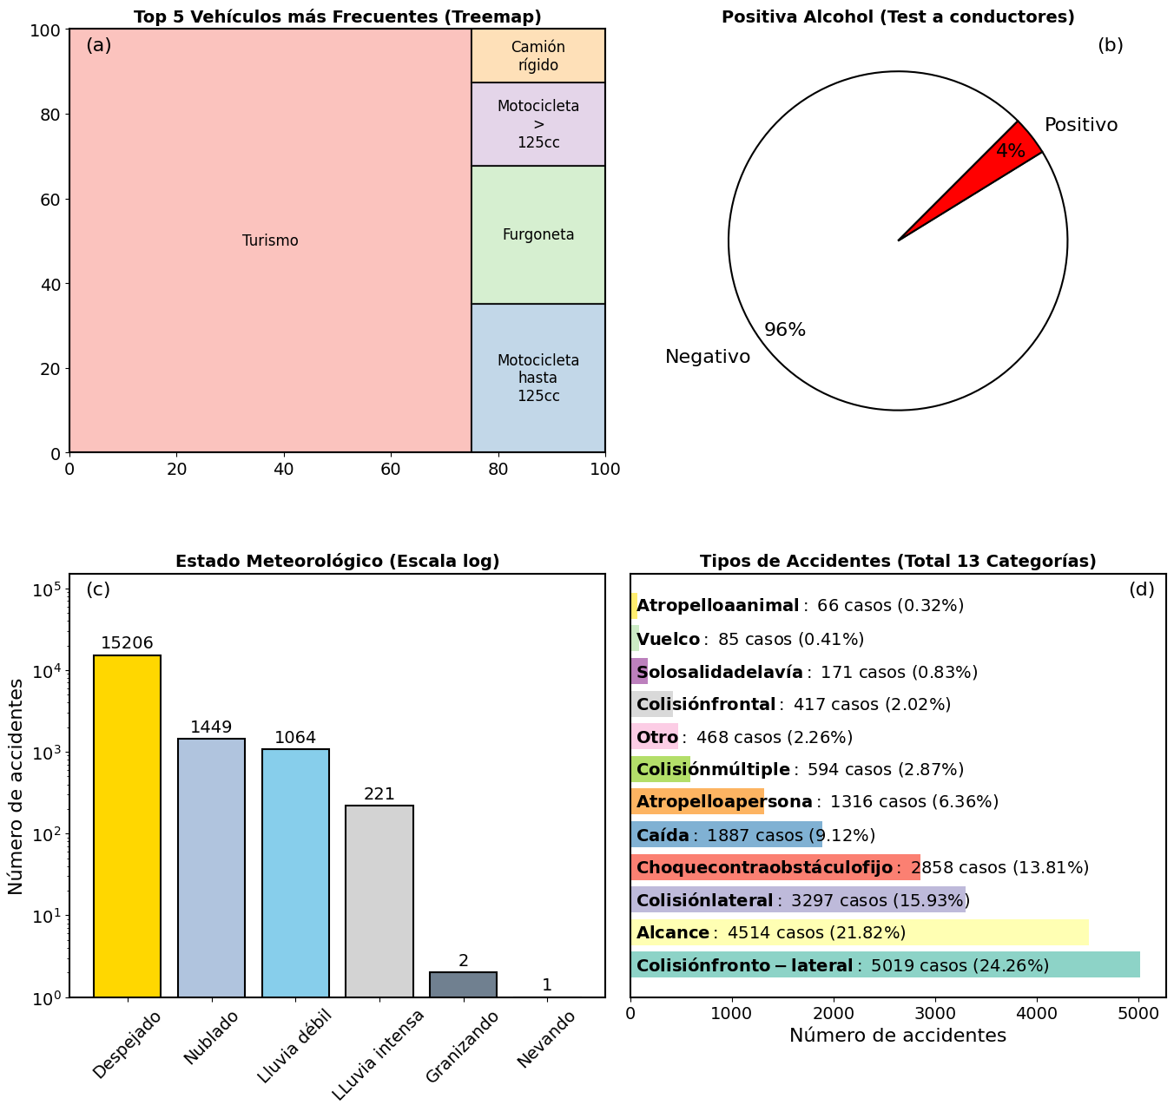
Análisis univariante (año 2024)
4% conductores dieron positivo
Top 5 accidentes

Slide 7
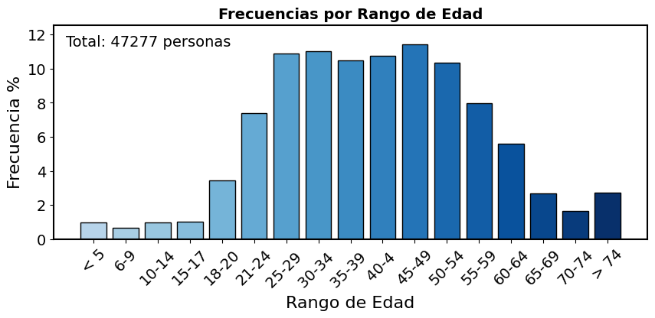
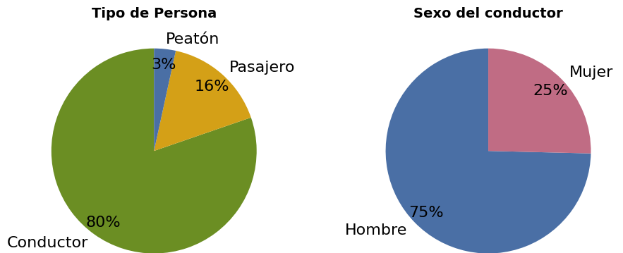
Análisis univariante (año 2024)
👥 Variables demográficas:
⚙️ Otros factores:
Test de alcoholemia 🍺
4% de los conductores dieron positivo
Top 6 tipos de accidentes:
Colisión fronto-lateral (24.3%)
Alcance (21.9%)
Colisión lateral (15.9%)
Choque con obstáculo fijo (13.8%)
Caída (9.1%)
Atropello (6.4%)

Slide 8
Análisis bivariante (año 2024)
Cruces de variables categóricas
Variable grado de lesividad…
Variable test de alcoholemia…
x rango de edad 👤
🔎 La gravedad aumenta con la edad, especialmente a partir de los 60 años.
x grado de lesividad ⚠️
🔎 Sin relación estadísticamente significativa
x tipo de accidente 💥
🔎 Los atropellos concentran la mayoría de los casos más graves y fallecimientos.
! Aún así es recomendable disminuir el porcentaje de positivos (4%, 2024):
x franja horaria 🕒
🔎 Los positivos en alcohol se concentran mayoritariamente en noche y madrugada.
x franja horaria 🕒
🔎 Los accidentes más graves se concentran en tarde, noche y madrugada.
x rango de edad 👤
🔎 El alcohol está más presente en conductores jóvenes-adultos (25–39 años) y disminuye con la edad.
x tipo de persona 🚶‍♂️
🔎 Los peatones presentan mayor proporción de lesiones graves que conductores y pasajeros.

Slide 9
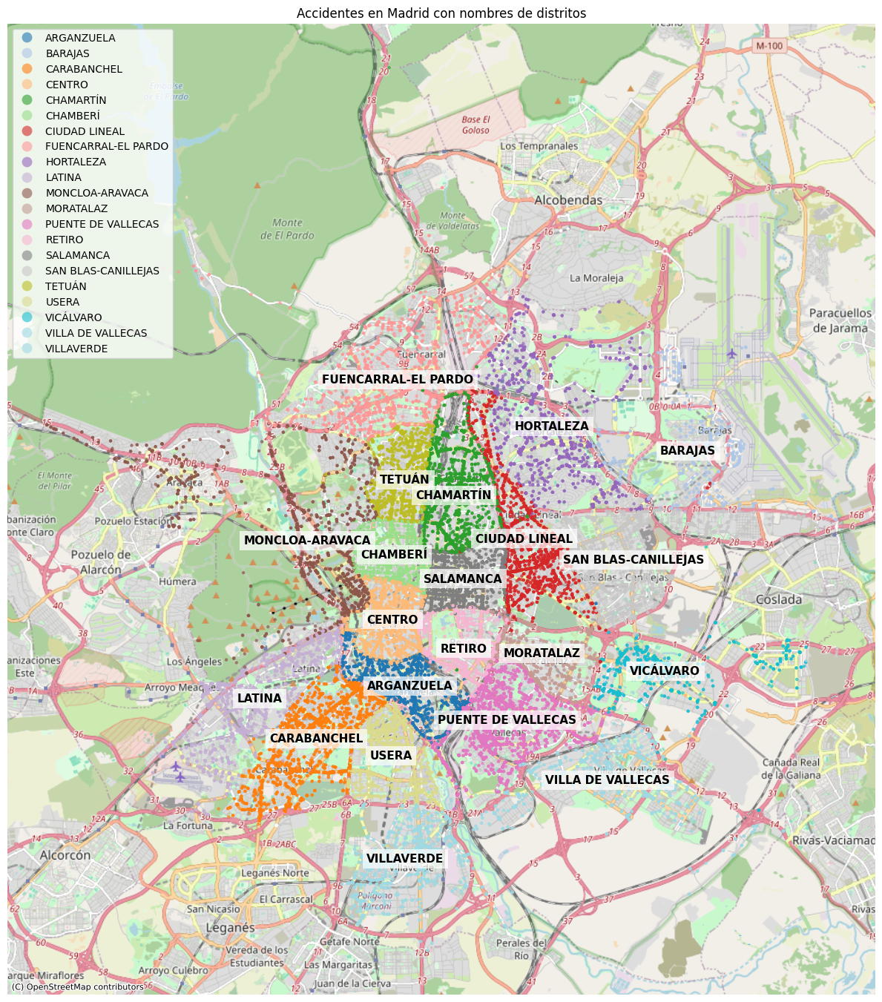
Análisis multivariante
Mapa de accidentes por distrito
Concentración de accidentes por distrito
Scatter plot: coordenadas x vs y
Distrito | Densidad (acc./ km²)
SALAMANCA | 259
CENTRO | 254
CHAMARTÍN | 245
CHAMBERÍ | 203
TETUAN | 188
Distritos con actuación prioritaria:
Alta actividad urbana
intenso flujo peatonal y vehicular
Elevada densidad poblacional

Slide 10
Análisis multivariante (año 2024)
Otros cruces (análisis multivariante)
👥 Lesividad⚠️, edad 👤 y sexo ⚥
🔎 Predominio masculino en accidentes leves y sin asistencia en edades activas.
Distrito🏙️, tipo de accidente 💥 y grado de lesividad ⚠️
🔎 Atropellos y colisiones frontales concentran los mayores niveles de lesividad.
🔎 Las mujeres mayores presentan mayor vulnerabilidad riesgo de gravedad ante un accidente.
🔎 En distritos periféricos, las salidas de vía muestran mayor proporción de heridos graves.
🔎 La mayoría de las colisiones habituales (alcance, lateral) son mayoritariamente leves

Slide 11
Recomendaciones de prevención
Recomendaciones clave:
Intervención territorial prioritaria en distritos con mayor densidad de accidentes y en puntos negros recurrentes.
Refuerzo de control y vigilancia en franjas de tarde, noche y madrugada, donde se concentran los accidentes más graves.
Protección de usuarios vulnerables, especialmente peatones y personas mayores, mediante mejoras en señalización y calmado de tráfico.
Prevención del alcohol al volante, intensificando controles nocturnos y campañas dirigidas a conductores jóvenes-adultos.
Actuación sobre tipos de accidente de alta gravedad, especialmente atropellos y colisiones frontales.

Slide 12
Recomendaciones de prevención
Recomendaciones clave:
Intervención territorial prioritaria en distritos con mayor densidad de accidentes y en puntos negros recurrentes.
Refuerzo de control y vigilancia en franjas de tarde, noche y madrugada, donde se concentran los accidentes más graves.
Protección de usuarios vulnerables, especialmente peatones y personas mayores, mediante mejoras en señalización y calmado de tráfico.
Prevención del alcohol al volante, intensificando controles nocturnos y campañas dirigidas a conductores jóvenes-adultos.
Actuación sobre tipos de accidente de alta gravedad, especialmente atropellos y colisiones frontales.

